Slide 1
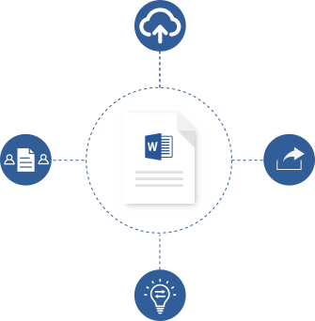
5 cách mới
để làm việc
trong
Word
Cộng tác với bất kỳ ai, tại bất kỳ đâu
Không cần phải tập trung vào cùng một máy tính hay gửi tệp qua lại. Tất cả các bạn đều có thể chỉnh sửa cùng một bản tài liệu—ngay cả trong thời gian thực.
Lưu vào Đám mây
Lưu tệp vào đám mây để bạn có thể truy nhập chúng từ mọi nơi, đồng thời giúp dễ dàng chia sẻ những tệp đó với nhóm của bạn.
Cộng tác cùng nhau trong thời gian thực
Đồng tác giả tài liệu trong thời gian thực, cũng như xem thay đổi của người khác khi có.
Chia sẻ
Với một thao tác bấm nút, bạn có thể nhanh chóng mời người khác chỉnh sửa hoặc xem tài liệu của mình.
Đưa ra hoặc nhận lại các ý tưởng
Theo dõi các thay đổi và chia sẻ suy nghĩ của bạn trong các chú thích. Tất cả mọi người đều có thể tham gia vào cuộc hội thoại, cũng như luôn duy trì cập nhật các thay đổi.
aka.ms/coauthorinword

Slide 2
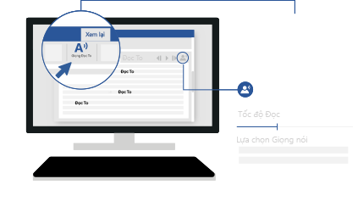
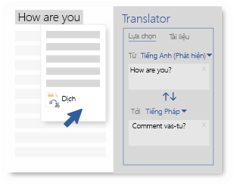
Lắng nghe nội dung của bạn
Bạn quá bận để ngồi xuống và đọc? Thay vào đó, hãy lắng nghe.
Tính năng Đọc To trong Word sẽ giúp bạn nghe tài liệu trong khi từng từ được tô sáng.
Thay đổi tốc độ đọc và giọng nói của trình tường thuật.
Đọc To là một trong các Công cụ Học tập của Word, được thiết kế nhằm hỗ trợ những người mắc chứng khó đọc và chứng khó viết, tuy nhiên tính năng này cũng có thể trợ giúp bất kỳ ai đang cần cải thiện kỹ năng đọc của mình.
aka.ms/wordlearningtools
Dịch
Gỡ bỏ rào cản ngôn ngữ. Đọc tài liệu bằng ngôn ngữ của bạn hoặc dịch tài liệu sang ngôn ngữ cho người đọc của bạn mà không cần phải rời khỏi Word.
Hãy sử dụng Translator để tra cứu cũng như tìm hiểu ý nghĩa của các từ và cụm từ ở các ngôn ngữ khác.
Dịch văn bản được chọn
hoặc toàn bộ tài liệu ở
60 ngôn ngữ.
aka.ms/translateinword

Slide 3
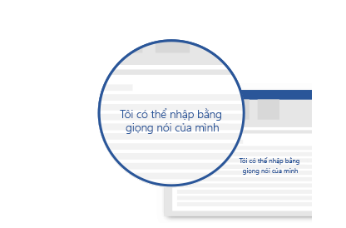
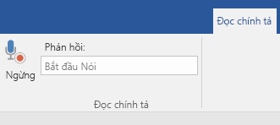
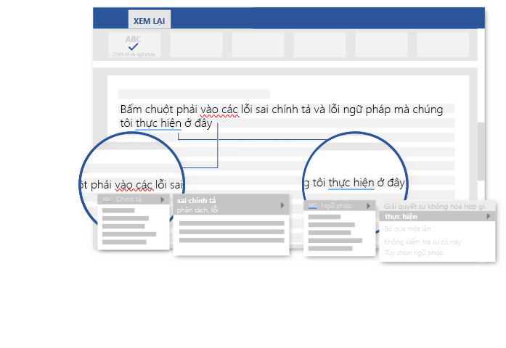
Đọc chính tả
Việc nhập có thể tốn nhiều thời gian. Viết email, thảo tài liệu—tại sao không nhập bằng giọng nói của bạn và để đôi tay được thảnh thơi? Nhập, chỉnh sửa và định dạng tài liệu bằng cách nói trong Word. Mọi nội dung bạn nói sẽ được chuyển đổi thành văn bản.
Tôi có thể nhập bằng
giọng nói của
mình
Đọc chính tả là một phần bổ trợ cho Word, Outlook và PowerPoint. Phần bổ trợ này sẽ thêm tab Đọc chính tả vào dải băng.
aka.ms/dictate
Đọc soát lỗi khi bạn nhập
Cảm thấy tự tin hơn khi viết trong Word – Trình soạn thảo sẽ luôn hỗ trợ bạn.
Trình soạn thảo sẽ kiểm tra chính tả và ngữ pháp của bạn, cũng như đưa ra các đề xuất về kiểu nhằm giúp bạn cải thiện bài viết của mình.
aka.ms/editorinword

Slide 4
Xem thêm mẹo, video, nội dung trợ giúp và nội dung đào tạo
Truy nhập aka.ms/WordHelp
Những trải nghiệm này hiện có sẵn ở Word 2016
trên máy tính và Word trong Office 365.

